Slide 1

SERVIZIO AMBULATORIALE RIABILITATIVO
PER L’ETÀ EVOLUTIVA
Dott.ssa Diana Scipioni
PSICOLOGA
dscipioni@anffas-macerata.it

Slide 2
FOCUS ON:
Funzionamento della presa in carico riabilitativa
Attività in collaborazione con scuola e altre figure specialistiche
Progetti Anffas

Slide 3
FUNZIONAMENTO
DELLA PRESA IN CARICO

Slide 4







LA PRESA IN CARICO
FAMIGLIE
Aggiornamenti del Progetto e Dimissione
Domanda
d’inserimento e accesso in lista d’attesa
Colloquio di
accoglienza
Avvio cicli d’intervento riabilitativo
Iter valutativo dell’equipe multidisciplinare
Inquadramento Diagnostico e Stesura
Del Progetto
Riabilitativo

Slide 5
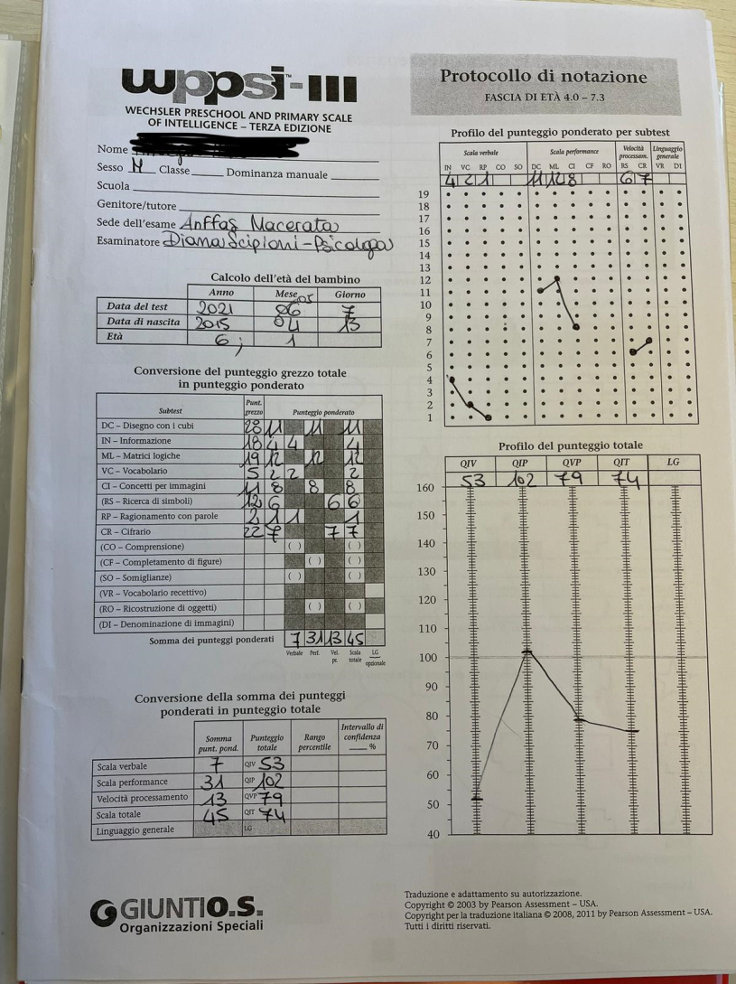
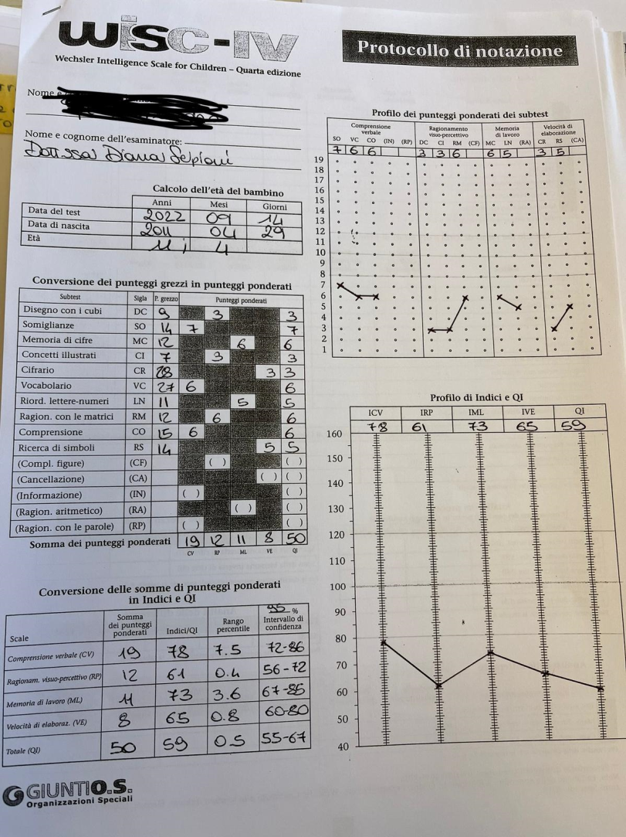
LA VALUTAZIONE NEUROCOGNITIVA

Slide 6

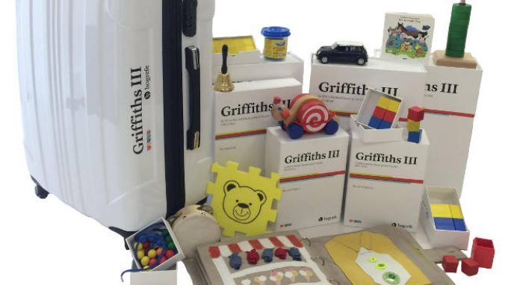

LA VALUTAZIONE NEUROCOGNITIVA

Slide 7

ATTENZIONE VISIVA-NEPSY

Slide 8
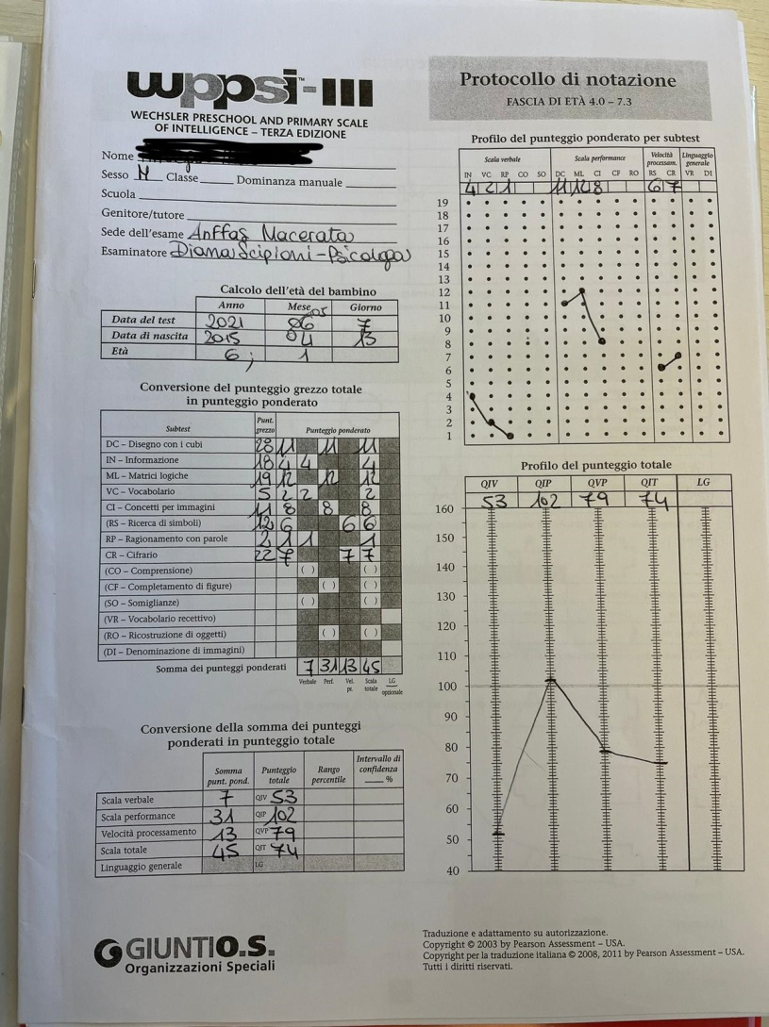
UN CASO: M.M.

Slide 9
TRATTAMENTO NEURO PSICOMOTORIO
INCENTRATO SULLO SVILUPPO DI ABILITA’ LOGICO MATEMATICHE

Slide 10


Slide 11
NON SOLO TERAPIA
MA ANCHE
“FUNZIONE U.M.E.E.”

Slide 12








Scuola
Centro di Riabilitazione
Istituzioni pubbliche e private
FAMIGLIE
Progetti Anffas
Altre attività

Slide 13
2. ATTIVITA’ IN COLLABORAZIONE CON LA SCUOLA E ALTRE FIGURE SPECIALISTICHE

Slide 14
Legge 104/1992
Decreto Legislativo n.66/ 2017
“L’inclusione scolastica si realizza (…) anche attraverso la definizione e la condivisione del progetto individuale tra scuole, famiglie ed altri soggetti, pubblici e privati, operanti nel territorio”
In cui si adottano
“strategie educative e didattiche finalizzate allo sviluppo delle potenzialità di CIASCUNO nel rispetto del diritto di autodeterminazione, dell’accomodamento ragionevole, nella prospettiva della migliore qualità di vita” .

Slide 15

COME E QUANDO
1) G.L.O. : Gruppi di Lavoro Operativo per L’inclusione
Min. n. 2 riunioni annuali (inizio e fine anno scolastico) + eventuale intermedio
Con: Équipe Anffas, docenti contitolari o consiglio di classe (insegnante di sostegno), genitori o chi ha responsabilità genitoriale, professionisti dei servizi del territorio (pedagogisti, psicologi, educatori domiciliari…) l’alunno(ove possibile)ecc.
Scopo: Condivisione e discussione del funzionamento del bambino secondo i criteri del modello Bio-Psico-sociale dell’ICF, utile alla formulazione del PEI e del più ampio progetto di vita.

Slide 16
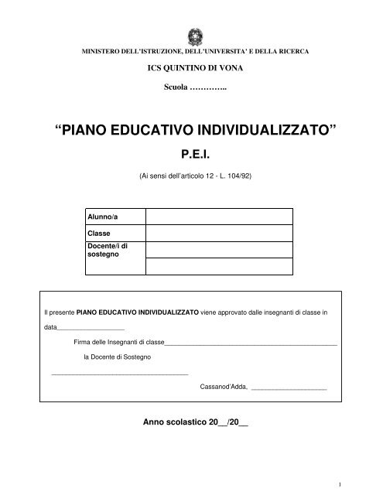
2) P.E.I. : Piano Educativo Individualizzato
Redatto di norma entro il mese di Ottobre.
Con: Équipe Anffas, docenti contitolari o consiglio di classe (insegnante di sostegno), genitori o chi ha responsabilità genitoriale, servizi del territorio e altri professionisti, alunno
Scopo: Individuazione strumenti, strategie, modalità per realizzare un ambiente d’apprendimento consono al funzionamento dell’alunno in base alle caratteristiche emerse dalla Diagnosi Funzionale/ Profilo di Funzionamento su base ICF.

Slide 17

3) Redazione Diagnosi Funzionale→ Profilo di funzionamento (Secondo ICF)
Dopo Certificazione di Disabilità, al passaggio di grado scolastico, cambio condizione clinica
Con: Équipe Anffas, docenti contitolari o consiglio di classe (insegnante di sostegno), genitori o chi ha responsabilità genitoriale , servizi del territorio e altri professionisti
Scopo: Descrivere Compromissione Funzionale, Partecipazione alle attività (performance e capacità), Contesto (facilitatore o barriera)

Slide 18

4) Colloqui e incontri, formali e informali
Su richiesta, durante l’anno scolastico
Singolarmente e/o in rete
Scopo: Fronteggiare difficoltà specifiche improvvise

Slide 19

5) Consulenza Per P.C.T.O.
(Percorsi per le Competenze Trasversali e l’Orientamento)
Scuola secondaria di secondo grado
Con: Équipe Anffas, Alunno, consiglio di classe (insegnante di sostegno), genitori o chi ha responsabilità genitoriale , Enti Pubblici e Comunali, Strutture del Territorio.
Scopo: individuazione struttura, definizione obiettivi, mansioni, orari

Slide 20

6) Redazione Progetto Di Vita, Relazioni Cliniche e Altro

Slide 21
PROGETTI ANFFAS
PER BAMBINI (fino ai 14aa)

Slide 22

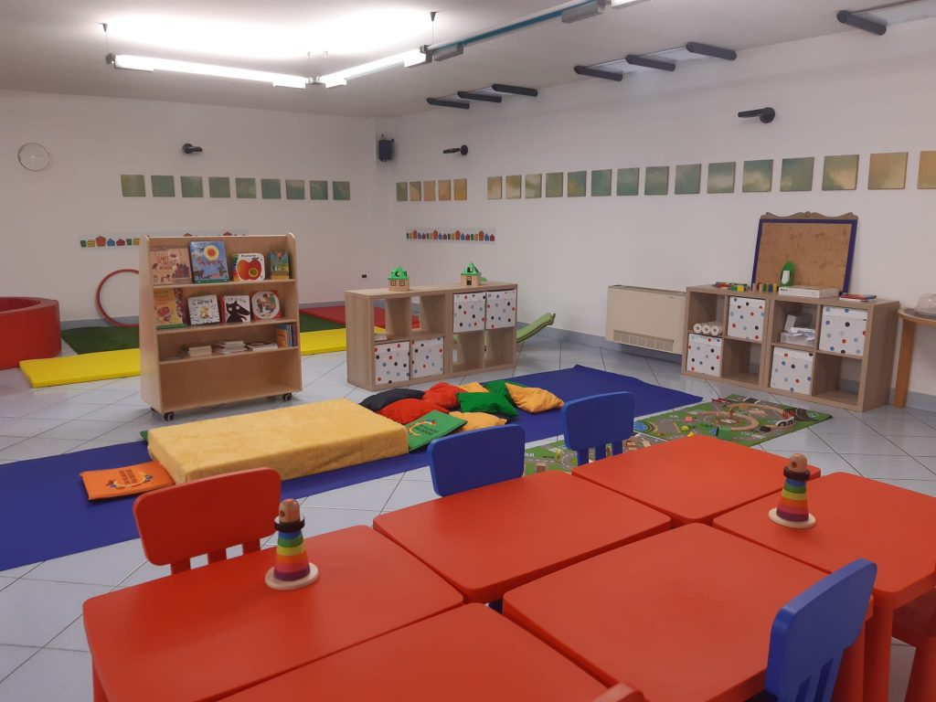
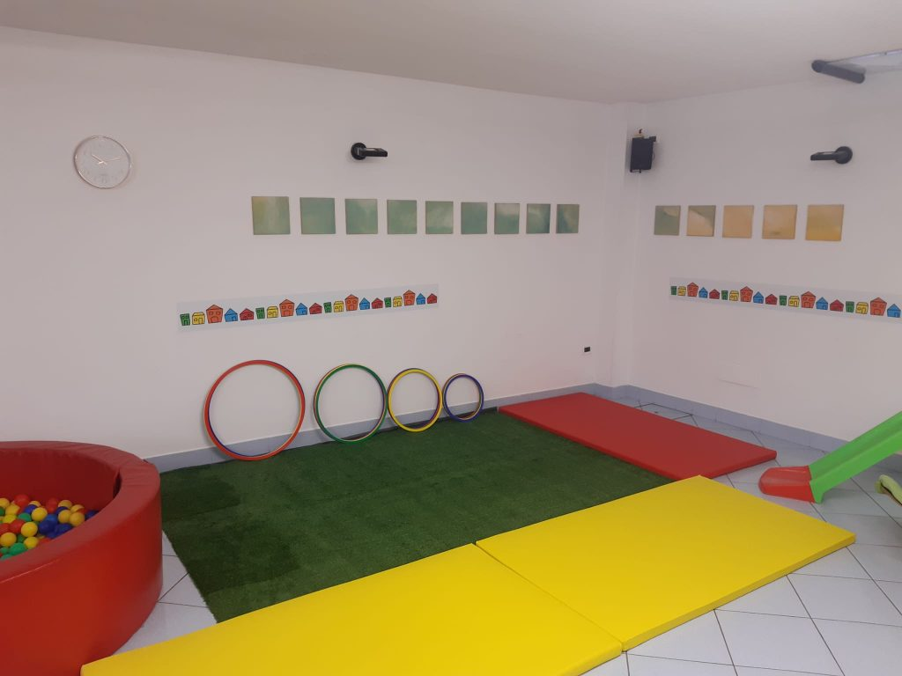
PROGETTI ANFFAS
0- 6 anni→ UN VILLAGGIO PER CRESCERE

Slide 23
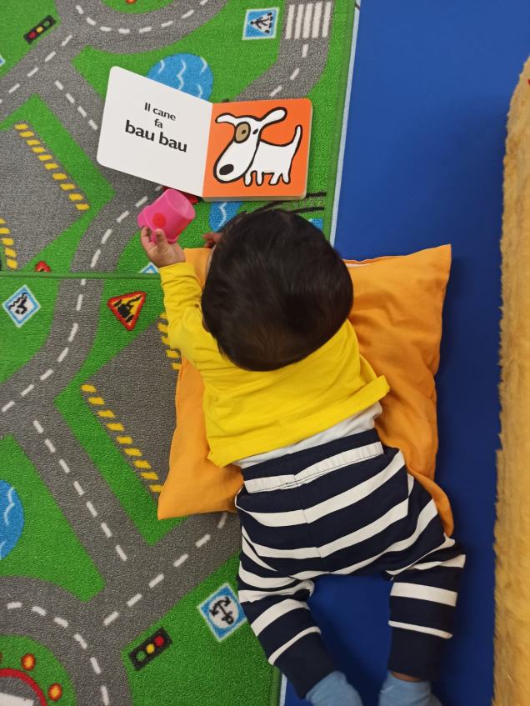
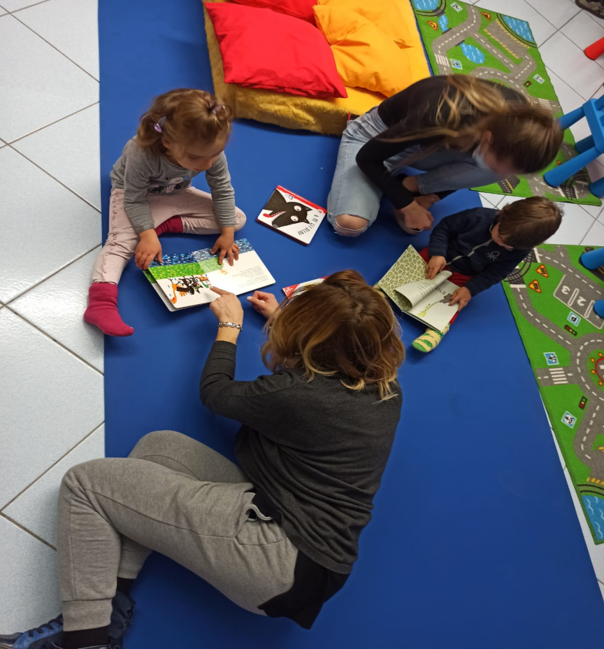
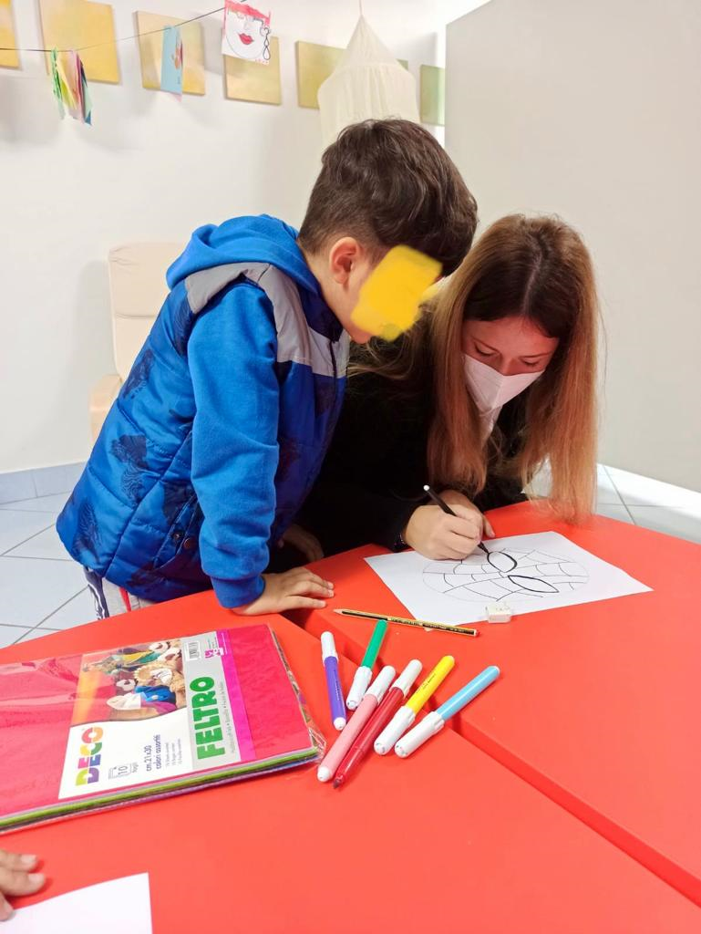

Slide 24


PROGETTI ANFFAS
6-14 anni→ CRESCO LAB

Slide 25

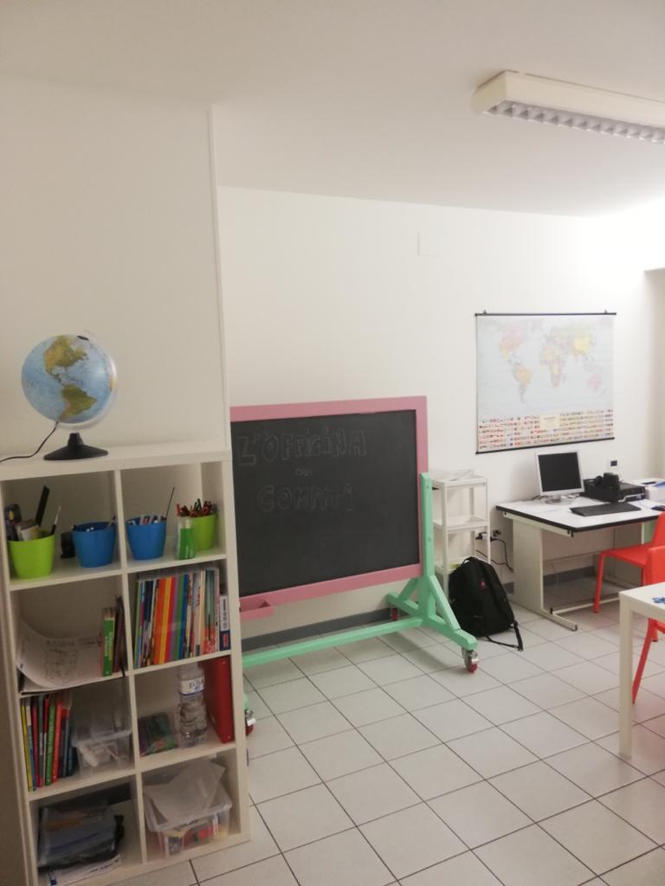
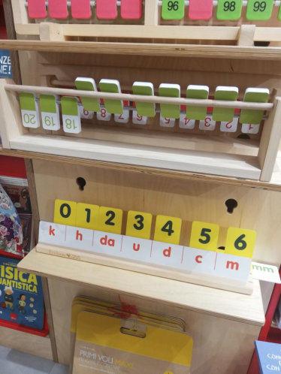
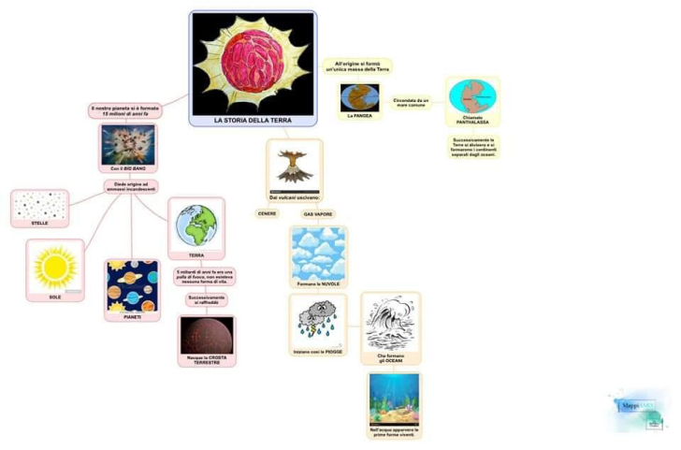

Slide 26
PER INFORMAZIONI:
Dott.ssa Diana Scipioni
PSICOLOGA
dscipioni@anffas-macerata.it
Dott.ssa Francesca Accorsi
PSICOLOGA
faccorsi@anffas-macerata.it
Dott. Marco Gentili
PSICOLOGO
dottgentilimarco@gmail.com
Centralino
FONDAZIONE ANFFAS MACERATA
TEL. 0733 36170

Slide 27
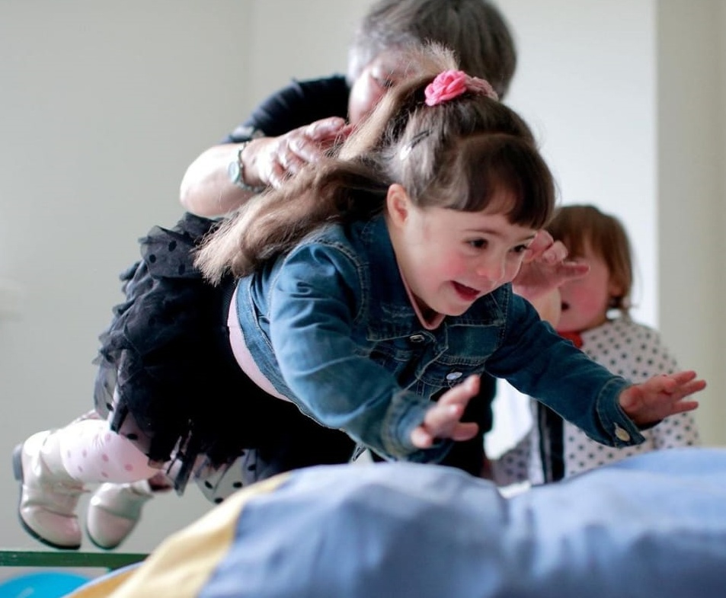
Grazie dell’attenzione

